Slide 1
MÔN TOÁN – LỚP 11
BÀI 14. PHÉP CHIẾU SONG SONG

Slide 3
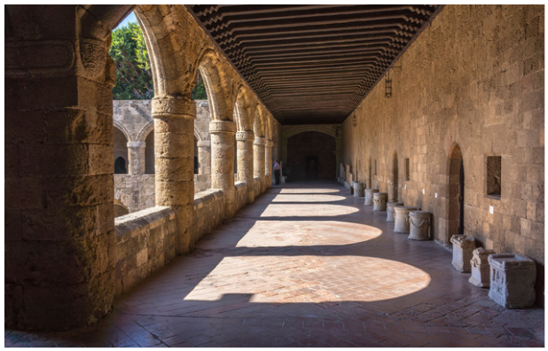
Một người thợ cần làm các khung cửa. Anh ta cần phải đo kích thước các khung cửa đó.
Anh thấy chiều rộng các khung cửa là dễ đo vì ở dưới thấp.
Còn chiều cao, anh ấy đo chiều cao của hai khung cửa đầu và cuối, sau đó chờ cho nắng lên chiếu ánh sáng qua các khung cửa như hình bên.
Anh suy luận rằng nếu đỉnh của các bóng của các cửa sổ thẳng hàng thì đỉnh của các cửa sổ thật cũng thẳng hàng. Từ đó suy ra được chiều cao của các cửa sổ còn lại.
Theo em, người thợ làm vậy có đúng không?

Slide 4
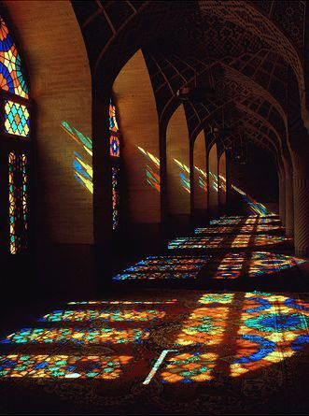
Bài 14 PHÉP CHIẾU SONG SONG

Slide 5
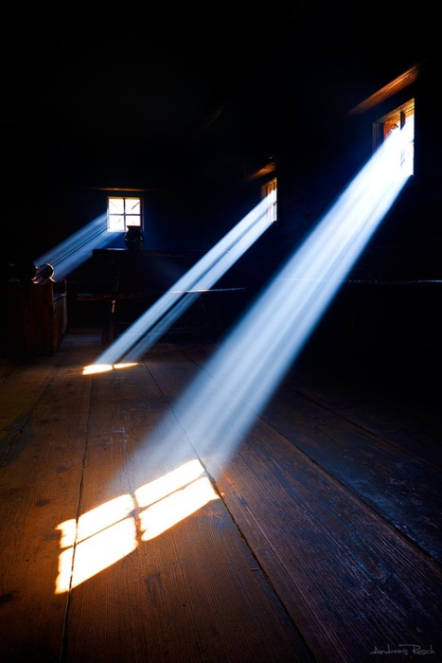
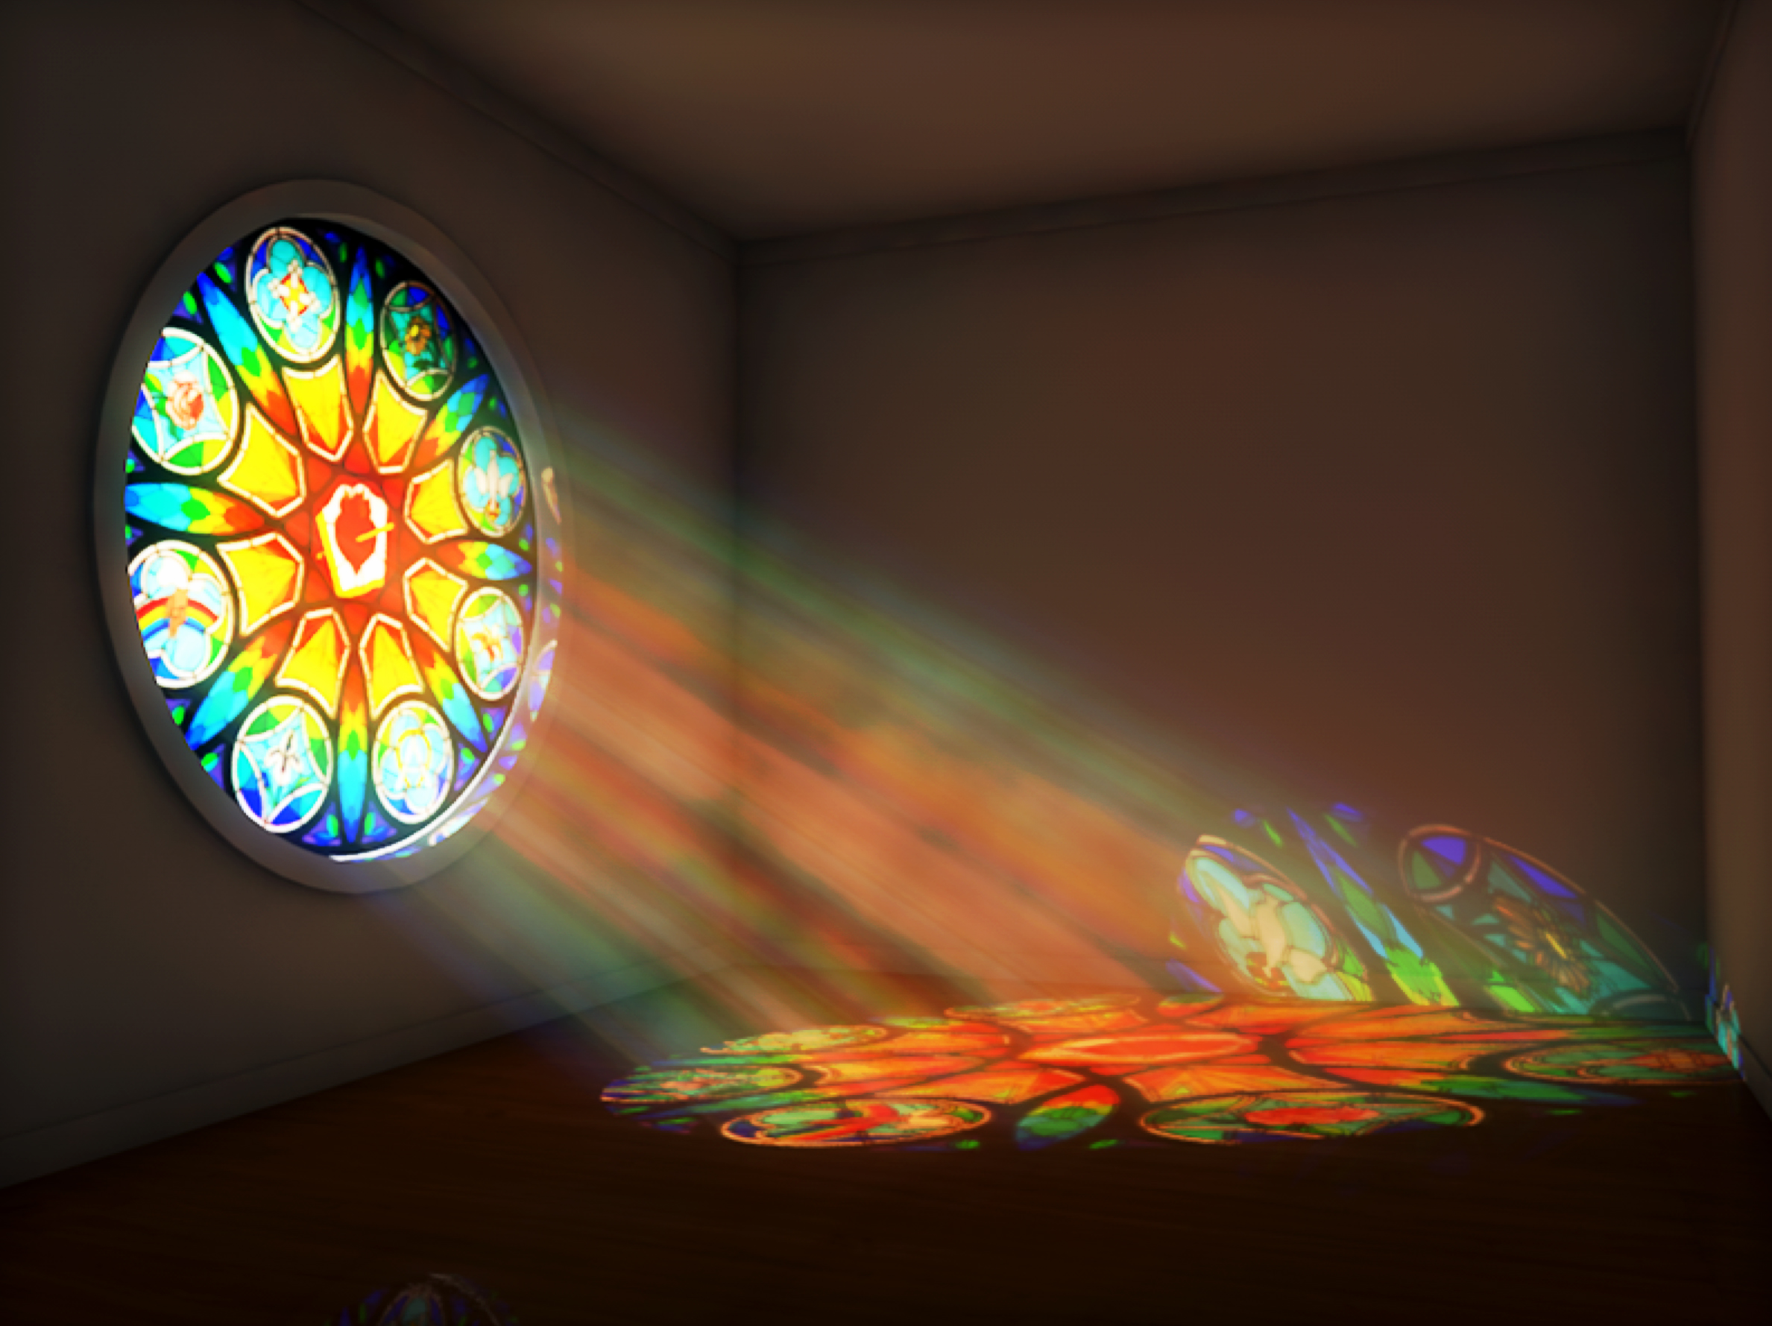
Dưới ánh mặt trời, khung cửa và các chấn song đổ bóng trên sàn nhà.

Slide 6
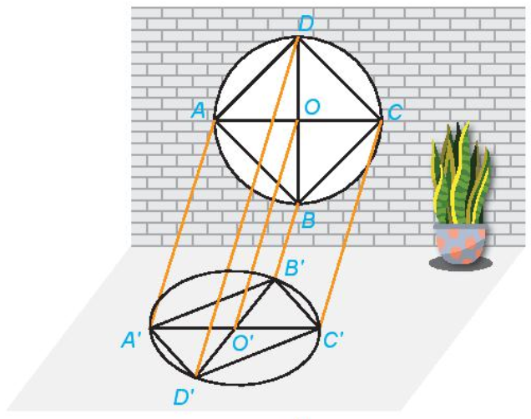
HOẠT ĐỘNG 1
Một khung cửa hình tròn, có các chấn song tạo thành hình vuông ABCD tâm O. Dưới ánh mặt trời, khung cửa và các chấn song đổ bóng trên sàn nhà. Mỗi điểm trên sàn nhà là bóng đổ tương ứng của mỗi điểm trên khung cửa.
Các đường thẳng AA’, BB’, CC’, DD’ có đôi một song song không?
Lấy một điểm bất kỳ trên khung cửa, làm thế nào để xác định bóng đổ của điểm đó?

Slide 7
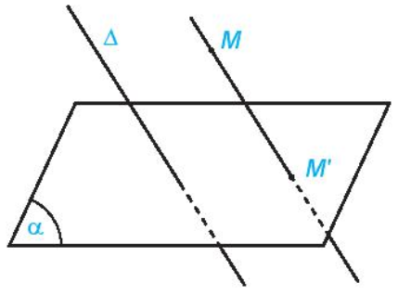
1 – PHÉP CHIẾU SONG SONG
*Cho mặt phẳng $\left(α\right)$và đường thẳng $Δ$ cắt $\left(α\right)$. Với mỗi điểm M trong không gian ta xác định được điểm M’ như sau: - Nếu M thuộc $Δ$ thì M’ là giao điểm của $\left(α\right)$ và $Δ.$
- Nếu M không thuộc $Δ$ thì M’ là giao điểm của $\left(α\right)$ và đường thẳng qua M song song với $Δ.$
*Phép đặt tương ứng mỗi điểm M với hình chiếu M’ của nó được gọi là phép chiếu song song lên $\left(α\right)$ theo phương $Δ$.
Mặt phẳng $\left(α\right)$ được gọi là mặt phẳng chiếu, phương $Δ$ được gọi là phương chiếu.

Slide 8
Khái niệm
Cho hình H. Tập hợp H’ các hình chiếu M’ của các điểm M thuộc H qua phép chiếu song song được gọi là hình chiếu của H qua phép chiếu song song đó.
Chú ý
Nếu một đường thẳng cùng phương với phương chiếu thì hình chiếu của đường thẳng đó là một điểm. Kể từ đây về sau, khi xét hình chiếu của đường thẳng, nếu không nói gì thêm ta chỉ xét hình chiếu của các đường thẳng không cùng phương với phương chiếu.

Slide 9
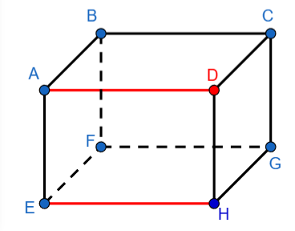
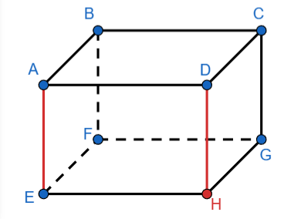
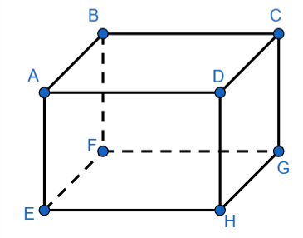
Ví dụ 1: Cho hình hộp ABCD. EFGH
Xác định hình chiếu của điểm D trên mặt phẳng (EFGH) theo phương AE$.$
Xác định hình chiếu của điểm A trên mặt phẳng (DCGH) theo phương EH.

Slide 10
HOẠT ĐỘNG NHÓM: Bốn nhóm sử dụng các sợi dây đã được chuẩn bị, thực hiện vẽ hình chiếu của vật thể tượng trưng cho:
Ba điểm thẳng hàng.
Đường thẳng.
Hai đường thẳng song song.
Tỉ số độ dài của hai đoạn thẳng cùng nằm trên một đường thẳng.

Slide 11
2 – TÍNH CHẤT CỦA PHÉP CHIẾU SONG SONG
- Phép chiếu song song biến ba điểm thẳng hàng thành ba điểm thẳng hàng và không làm thay đổi thứ tự của ba điểm đó.
- Phép chiếu song song biến đường thẳng thành đường thẳng, tia thành tia, đoạn thẳng thành đoạn thẳng.
- Phép chiếu song song biến hai đường thẳng song song thành hai đường thẳng song song hoặc trùng nhau.
- Phép chiếu song song giữ nguyên tỉ số độ dài của hai đoạn thẳng cùng nằm trên một đường thẳng hoặc nằm trên hai đường thẳng song song.

Slide 12
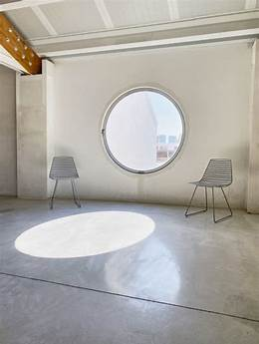

Slide 13
HOẠT ĐỘNG NHÓM: Bốn nhóm sử dụng các tấm bìa đã được chuẩn bị, thực hiện vẽ hình chiếu của vật thể tượng trưng cho
Nhóm 1. Tam giác, tam giác cân, tam giác đều, tam giác vuông.
Nhóm 2. Hình vuông, hình chữ nhật, hình thoi, hình bình hành.
Nhóm 3. Hình thang, hình thang cân, hình thang vuông.
Nhóm 4. Hình elip, hình tròn.

Slide 14
3 – HÌNH BIỂU DIỄN CỦA MỘT HÌNH KHÔNG GIAN
* Hình biểu diễn của một hình trong không gian là hình chiếu song song của hình đó trên một mặt phẳng theo một phương chiếu nào đó hoặc hình đồng dạng với hình chiếu đó.
* Khi hình phẳng nằm trong mặt phẳng không song song với phương chiếu thì hình biểu diễn của hình phẳng đó có các tính chất sau:
- Hình biểu diễn của một tam giác (cân, vuông, đều) là một tam giác;
- Hình biểu diễn của hình vuông, hình chữ nhật, hình thoi, hình bình hành là hình bình hành;
- Hình biểu diễn của hình thang ABCD với AB//CD là một hình thang A’B’C’D’ với A’B’//C’D’ thỏa mãn $\frac{AB}{CD}$ = $\frac{A^{′}B^{′}}{C^{′}D^{′}}$;
- Hình biểu diễn của hình tròn là hình elip.

Slide 15
Một người thợ cần làm các khung cửa. Anh ta cần phải đo kích thước các khung cửa đó.
Anh thấy chiều rộng các khung cửa là dễ đo vì ở dưới thấp.
Còn chiều cao, anh ấy đo chiều cao của hai khung cửa đầu và cuối, sau đó chờ cho nắng lên chiếu ánh sáng qua các khung cửa như hình bên.
Anh suy luận rằng nếu đỉnh của các bóng của các cửa sổ thẳng hàng thì đỉnh của các cửa sổ thật cũng thẳng hàng. Do vậy suy ra được chiều cao của các cửa sổ còn lại.
Theo em, người thợ làm vậy có đúng không?

Slide 16
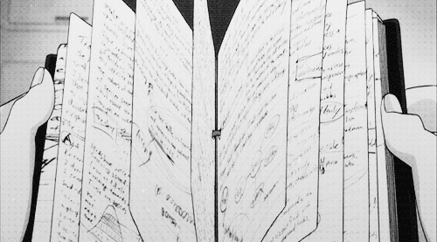
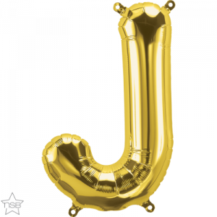
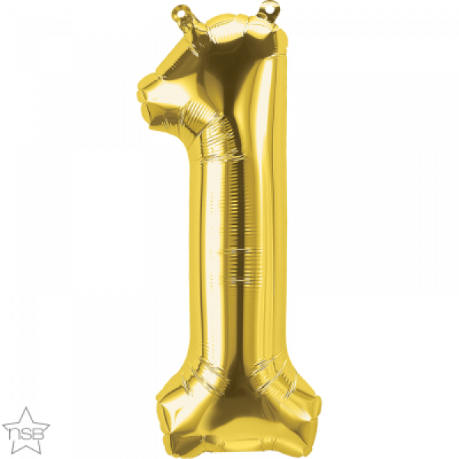
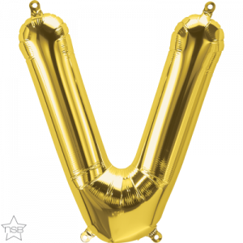
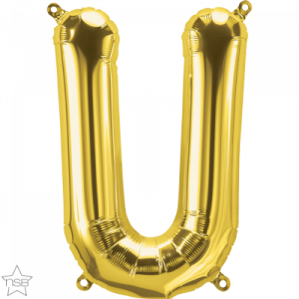
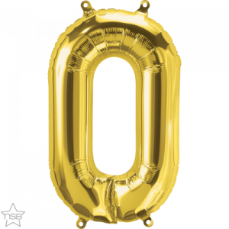

Slide 17
Câu 1. Điền vào chỗ trống: Phép chiếu song song biến hai đường thẳng ……………… thành hai đường thẳng song song hoặc trùng nhau.
A: trùng nhau
B: song song
C: cắt nhau
D: chéo nhau

Slide 18
Câu 2. Cho ba điểm A, B, C có hình chiếu là A’, B’, C’. Giả sử A, B, C như hình vẽ. Hình chiếu đúng là:
A:
B:
C: hình thang
D:

Slide 19
Câu 3. Hình bình hành có thể là
hình biểu diễn của hình nào?
A: tam giác
B: hình thoi
C: hình tròn
D: ngũ giác

Slide 20
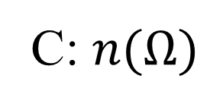
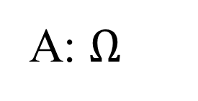
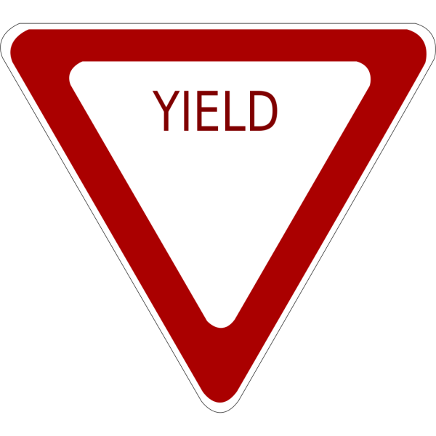
Câu 4. Cột biển báo nào có hình chiếu như sau?
A:
B:
C:
D:

Slide 21
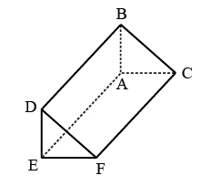
Câu 5. Hình chiếu của điểm C trên mặt phẳng (DEF) theo phương AE là
A: điểm $F$
B:$\text{đ}\text{i}\text{ể}\text{m} \text{E}$
C: điểm $D$
D: điểm $C$

Slide 22
Câu 6. Phát biểu nào sau đây là đúng nhất?
A: hình chiếu của tam giác đều là tam giác đều
B: hình chiếu của tam giác là tam giác
C: hình chiếu của tam giác cân là tam giác cân
D: hình chiếu của tam giácvuông là tam giác vuông

Slide 23
Câu 7. Hình biểu diễn của một hình chữ nhật không thể là
A: hình bình hành
B: hình vuông
C: hình chữ nhật
D: hình thang

Slide 24
Câu 8. Trong không gian cho hai đường thẳng bất kỳ. Hình chiếu của hai đường thẳng đó không thể xảy ra trường hợp nào sau đây?
A: chéo nhau
B: cắt nhau
C: song song
D: trùng nhau

Slide 25
Câu 9. Cho ba điểm A, B, C thẳng hàng có hình chiếu tương ứng là A’, B’, C’. Nếu AC = 6cm, A’B’ = 3cm A’C’ = 9cm thì độ dài AB là
A. 1cm
B: 3cm
C: 2cm
D: 4cm

Slide 26
Câu 10. Cho ABCD là hình thang (AB//CD) có
AB = 2CD. Giả sử A’, B’, C’, D’ là hình chiếu tương ứng của A, B, C, D. Nếu A’B’ = 10cm thì
A: C’D’ = 20cm
B: CD’ = 5cm
C: C’D = 20cm
D: C’D’ = 5cm

Slide 27
Nhiệm vụ về nhà
Ghi nhớ kiến thức đã học của phép chiếu song song
Hoàn thành các bài tập trong sách giáo khoa
Chuẩn bị trước bài mới

